Slide 1

МУНИЦИПАЛЬНОЕ БЮДЖЕТНОЕ ОБЩЕОБРАЗОВАТЕЛЬНОЕ УЧРЕЖДЕНИЕ
СРЕДНЯЯ ОБЩЕОБРАЗОВАТЕЛЬНАЯ ШКОЛА № 26
ГОРОДСКОГО ОКРУГА ЩЕЛКОВО
СТРУКТУРНОЕ ПОДРАЗДЕЛЕНИЕ «ДЕТСКИЙ САД»
ПРОЕКТ:
«Огород на подоконнике»
Воспитатель:
Канищева А. В.
д. Богослово

Slide 2

Проект «Огород на подоконнике»
Проект: краткосрочный.
Вид проекта: познавательный, творческий.
Продолжительность: 1-2 месяца.
Участники проекта: дети старшей группы, воспитатели, родители.

Slide 3

ЦЕЛЬ
ЦЕЛЬ
формирование у детей интереса к опытнической и исследовательской деятельности по выращиванию культурных растений в комнатных условиях, воспитание у детей любви к природе, создание в группе огорода на подоконнике.

Slide 4
1. Расширить знания детей о культурных растениях.
2. Продолжить знакомить детей с особенностями выращивания культурных растений (лук, пряные травы, цветы).
3. Обобщать представление детей о необходимости света, тепла, влаги и почвы для роста растений.
4. Продолжать формировать умение детей ухаживать за растениями в комнатных условиях.
5. Способствовать развитию творческих способностей у детей; поощрять разнообразие детских работ, вариативность.
6. Развивать чувство ответственности за благополучное состояние растений (полив, взрыхление, прополка сорняков).
7. Продолжать развивать наблюдательность – умение замечать изменения в росте растений, связывать их с условиями, в которых они находятся, правильно отражать наблюдения в рисунке.
8. Воспитывать уважение к труду, бережное отношение к его результатам.
9. Развивать познавательные и творческие способности.
Задачи:

Slide 5
Актуальность
Данная работа актуальна тем , что выращивание растений из семян и наблюдение за ними - очень увлекательный и познавательный процесс. Наблюдение за всеми фазами развития растения от прорастания семечка до появления первых цветов или плодов, требует времени и терпения, прежде чем вырастет полноценное растение.

Slide 6
Проектная идея:
Создать в группе детского сада с детьми «Огород на подоконнике».
Участники проекта:
Дети разновозрастной старшей группы, воспитатели, родители.
Работа с родителями:
- Беседа с родителями «Огород на подоконнике».
- Консультация для родителей «Огород на подоконнике».
- Помощь родителей в приобретении инвентаря, посевного материла для огорода на окне.

Slide 7
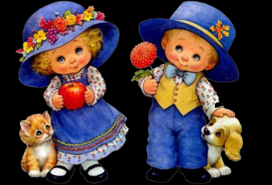
Предполагаемый результат:
1. Дети познакомятся с культурными растениями.
2. С помощью опытнической работы дети создадут необходимые условия для роста растений.
3. С помощью исследовательской работы дети должны будут выявить многообразие и разнообразие посевного материала.
4. У детей будет формироваться бережное отношение к растительному миру.
5. Формирование у детей уважительного отношения к труду.
6. Создание в группе огорода на подоконнике.
7. Создание дневника наблюдений для фиксации наблюдений за растениями в огороде на подоконнике.
8. Активное участие родителей в реализации проекта.

Slide 8
Этапы работы над проектом
1 этап – подготовительный.
определение цели и задач проекта, сбор информационного материала, создание условий для организации работы в «огороде на подоконнике», составление плана мероприятий по организации детской деятельности – 1-я неделя.
2 этап - основной (этап реализации проекта).
проводятся запланированные мероприятия для реализации проекта (беседы, опыты, эксперименты, творческая деятельность, рассматривание иллюстраций, чтение) – 2-я, 3-я неделя.
3 этап – заключительный.
подводятся итоги, готовится презентация, итоговая беседа – 4-я неделя.

Slide 9
1 ЭТАП – подготовительный.
Создание мини-огорода на окне. Посадка семян в лоточки с землей.
Цель: Продолжать знакомить детей с трудовыми операциями по подготовке огорода к посадке овощей, учить выполнять соответствующие трудовые действия.
Оформление огорода на окне (дизайн).
Цель: формировать у детей эстетику окружающей среды, стимулировать его творчество, развивать эстетическое восприятие.
Наблюдение за всходам и ростом лука,
фиксирование изменений роста в календаре наблюдений.

Slide 10
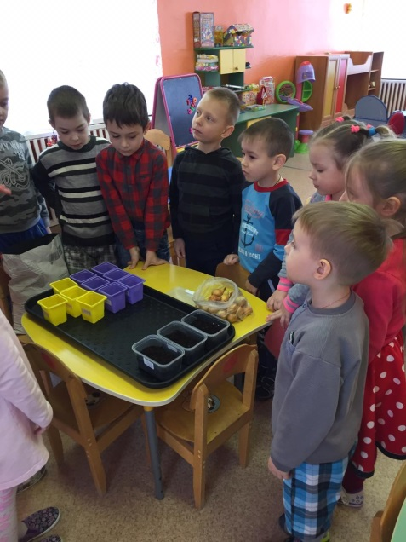
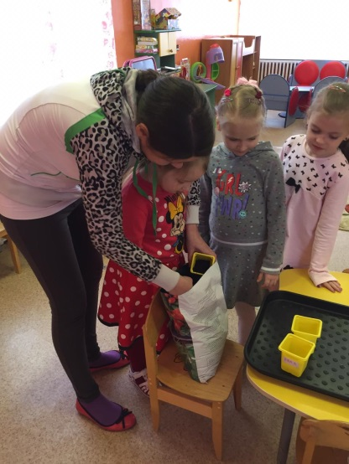
Высадка
2 ЭТАП – основной.

Slide 11
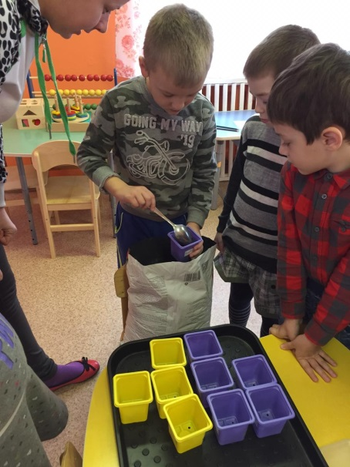
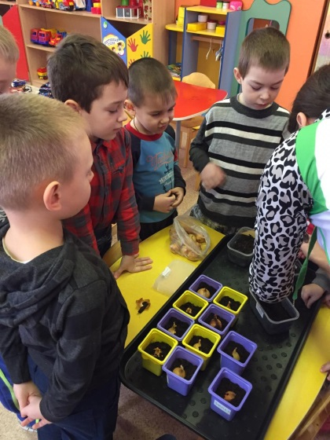

Slide 12
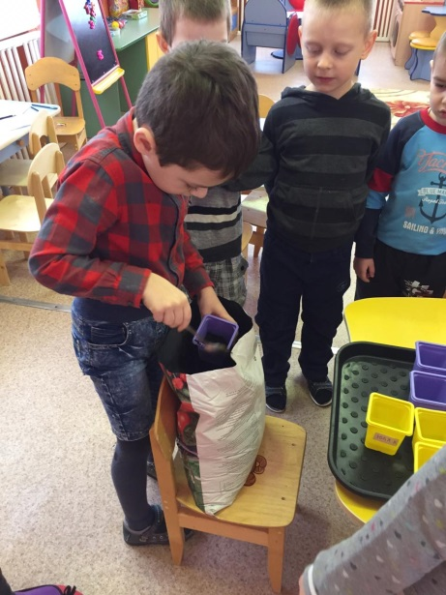
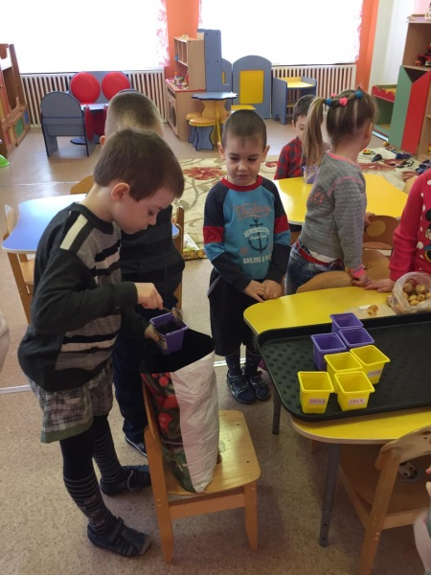

Slide 13
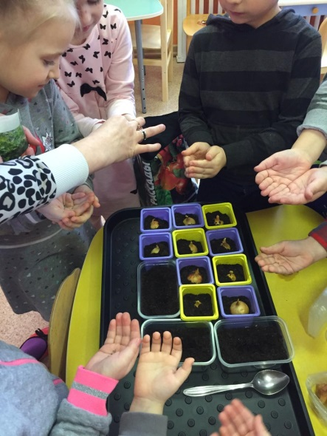
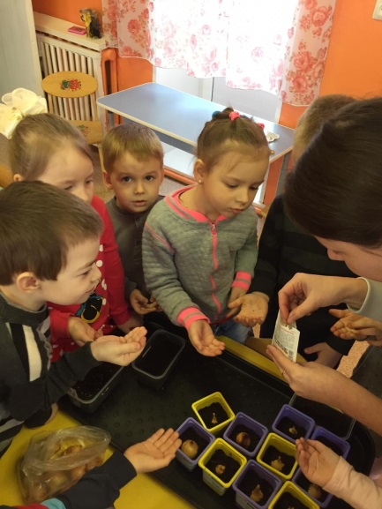

Slide 14

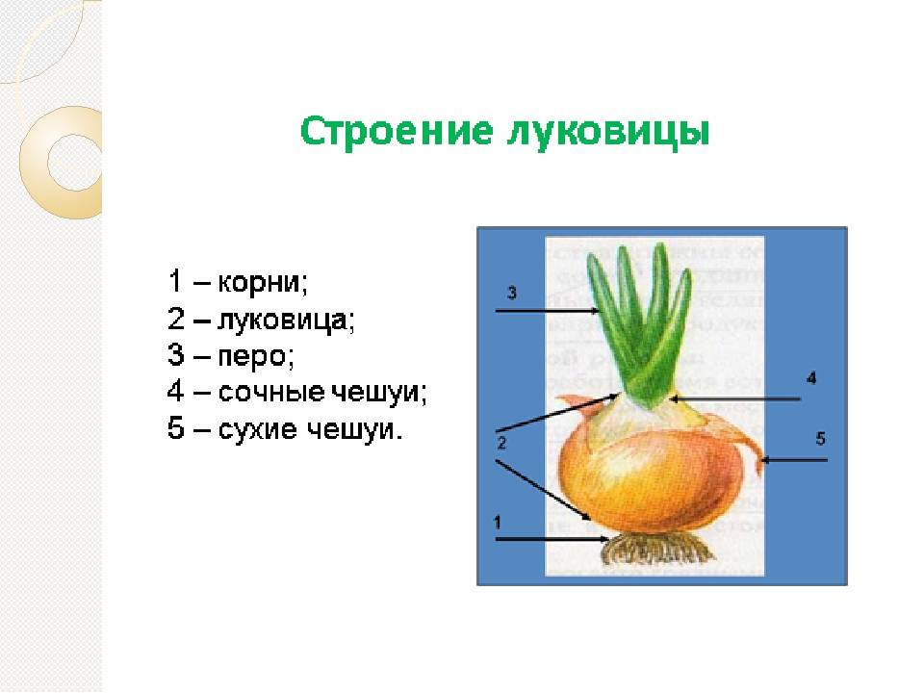
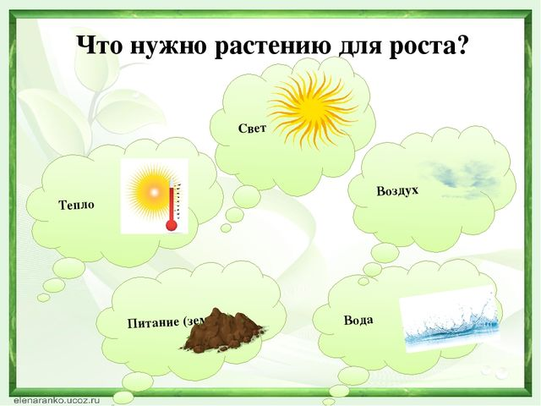
Наблюдение

Slide 15

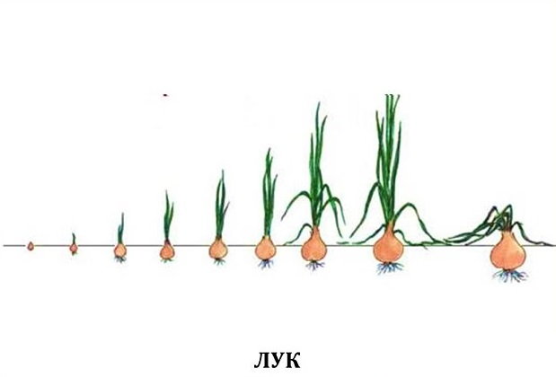
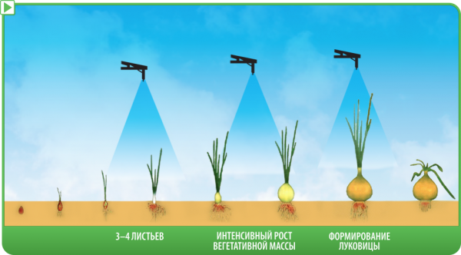

Slide 16
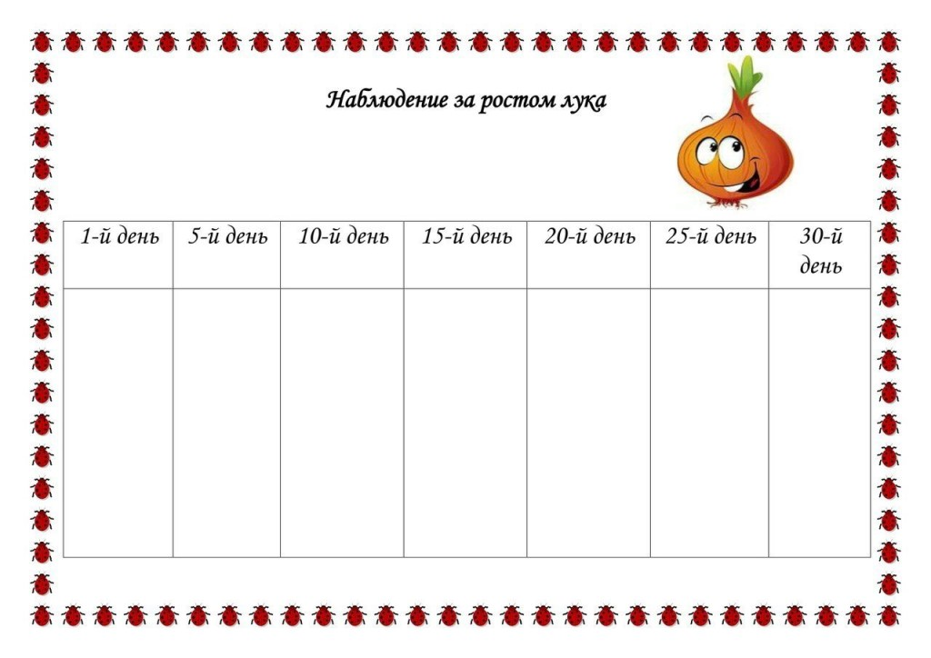
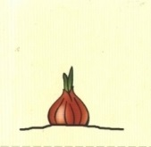
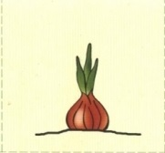
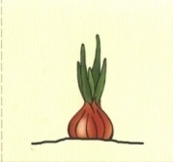
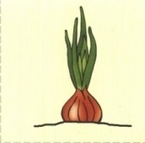
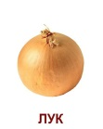

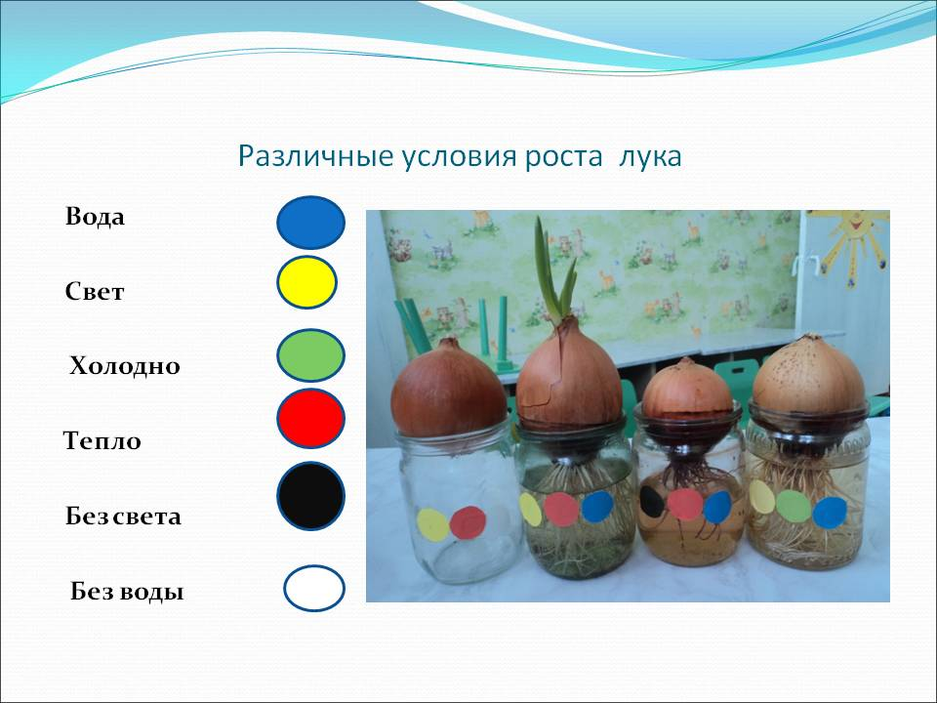

Slide 17
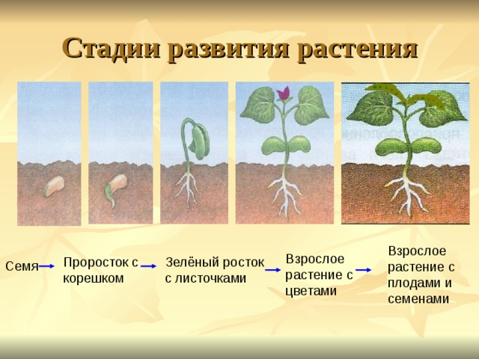
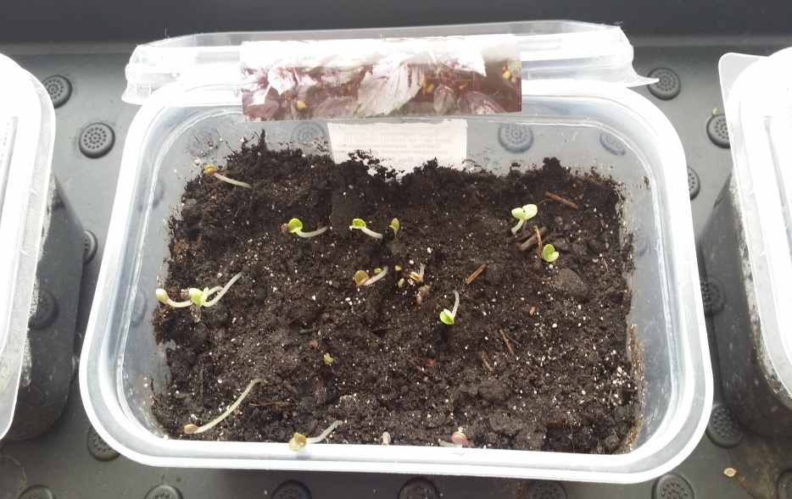

Slide 18
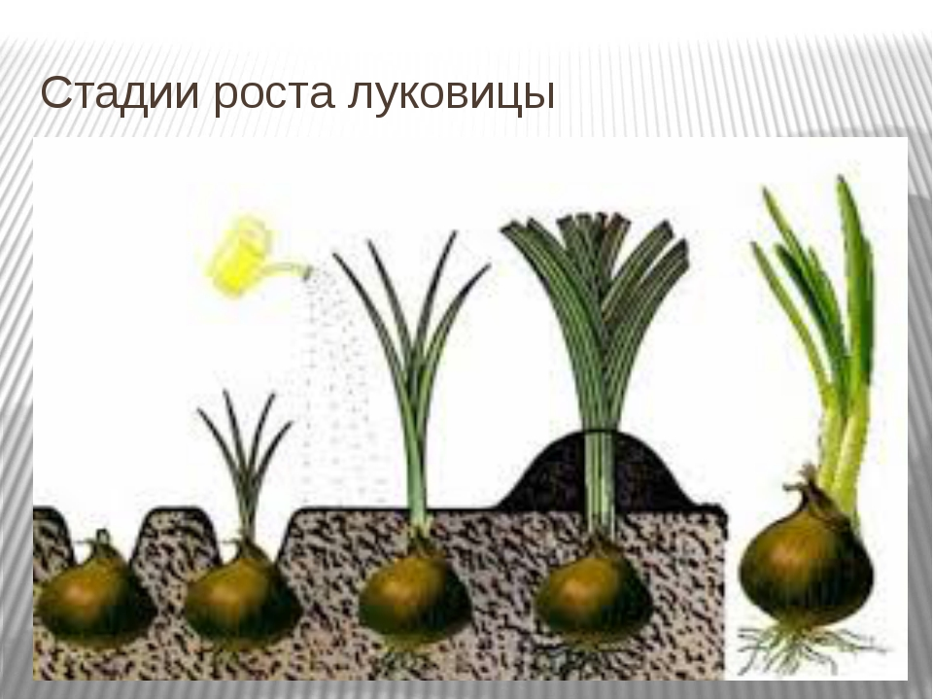
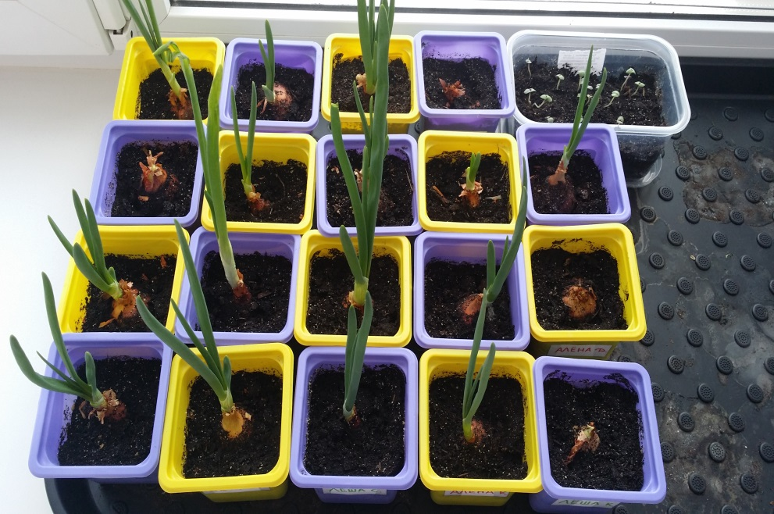

Slide 19

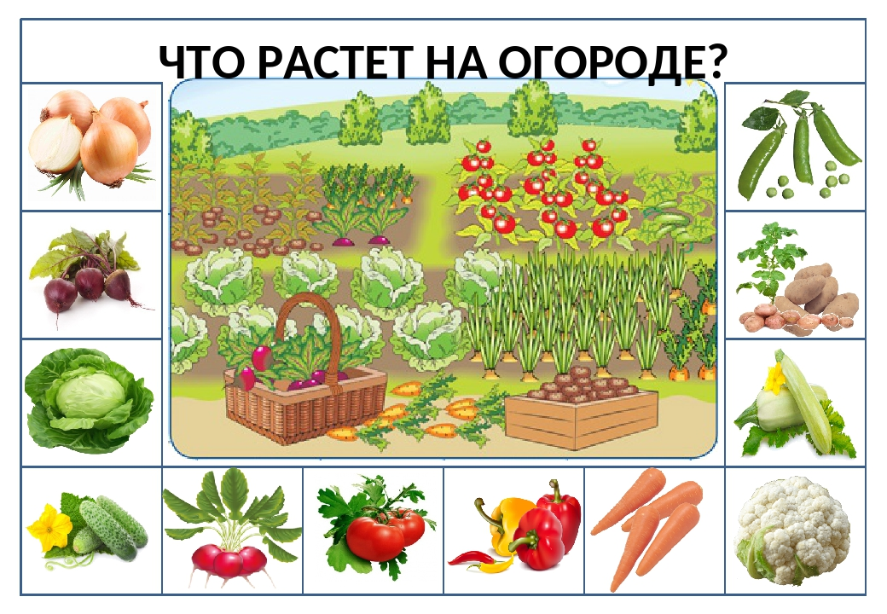
Дидактические игры

Slide 20
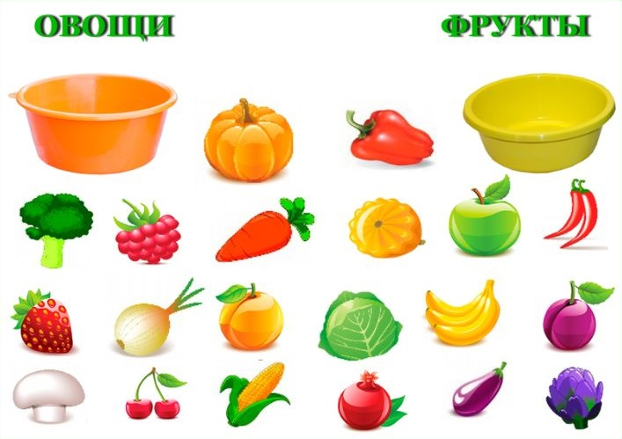
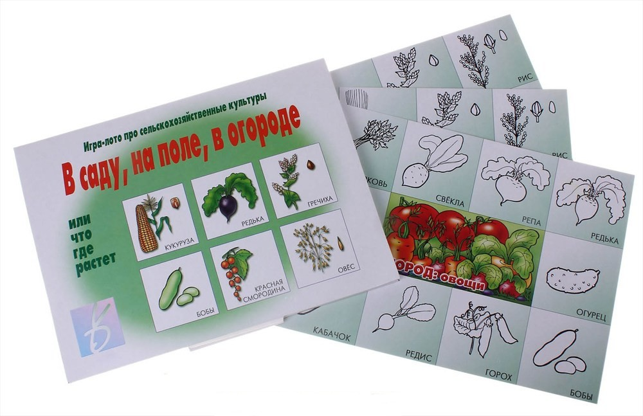

Slide 21

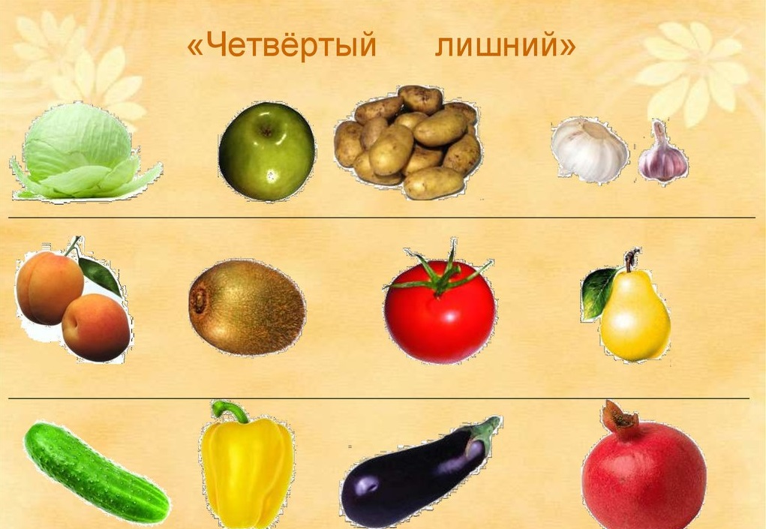
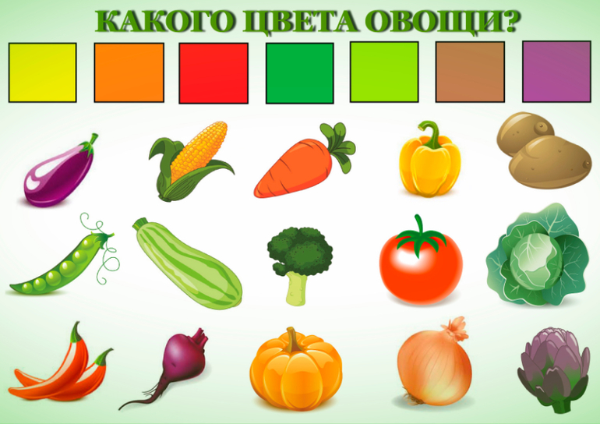

Slide 22
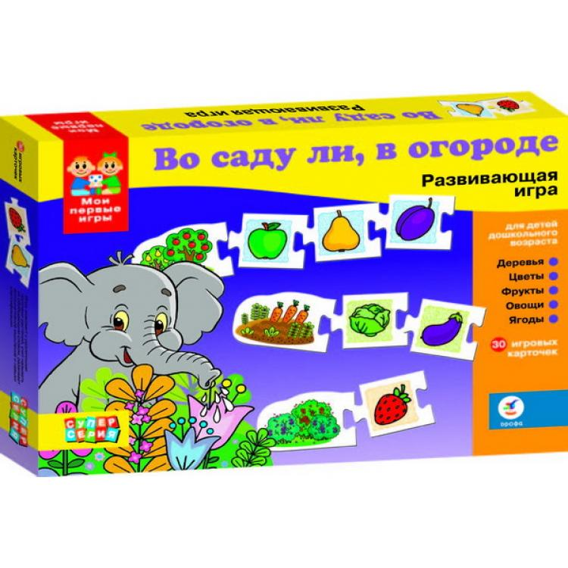
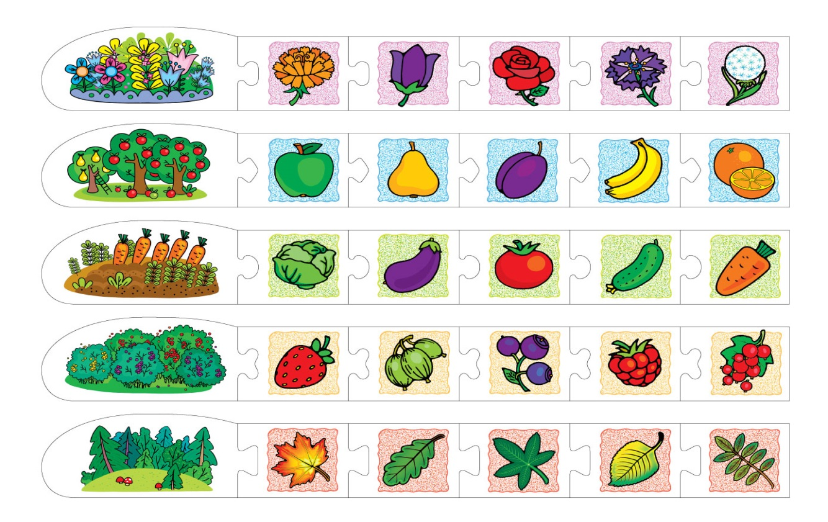

Slide 23
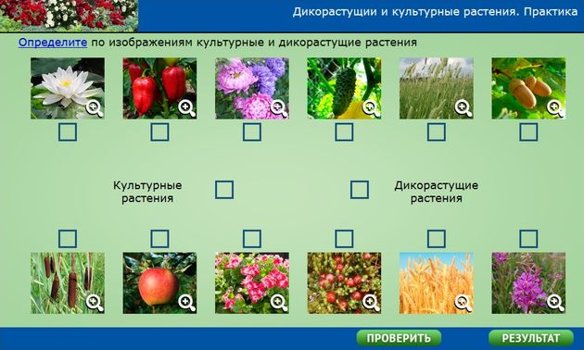

Slide 24
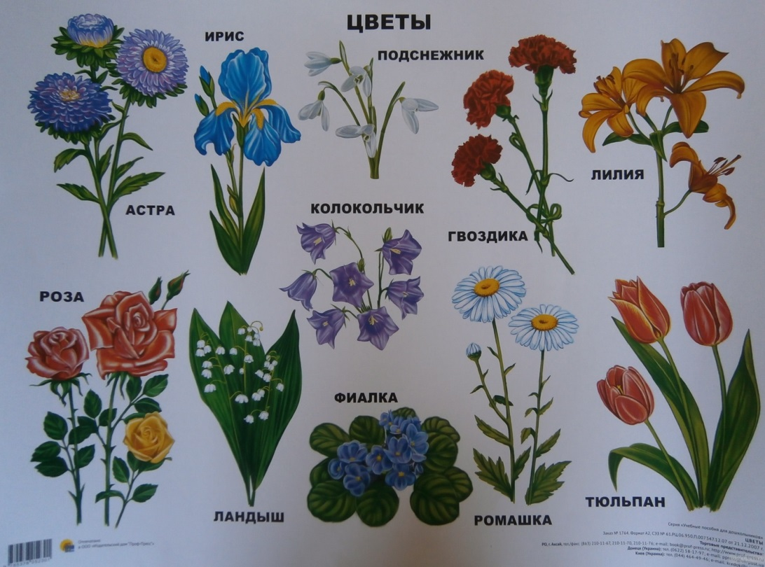
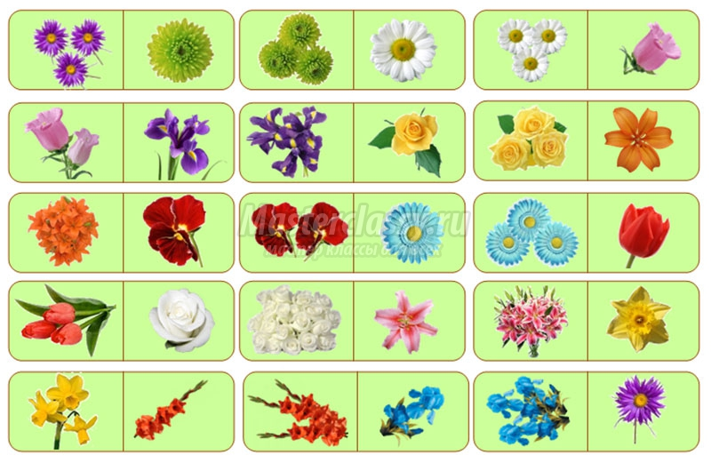

Slide 25
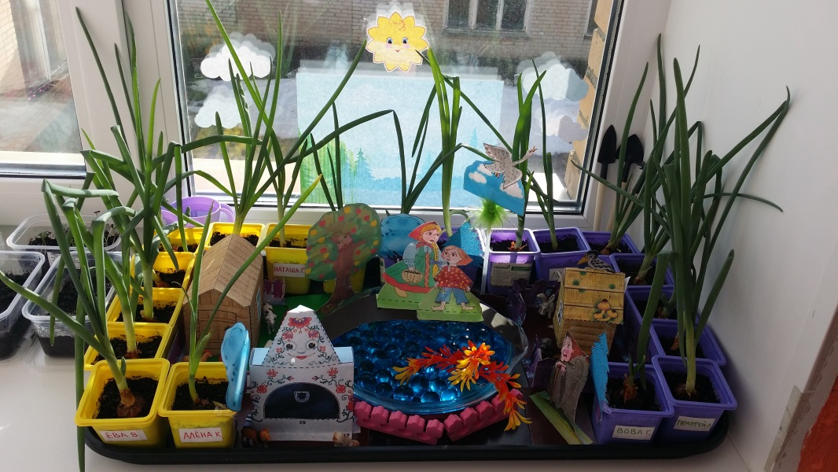
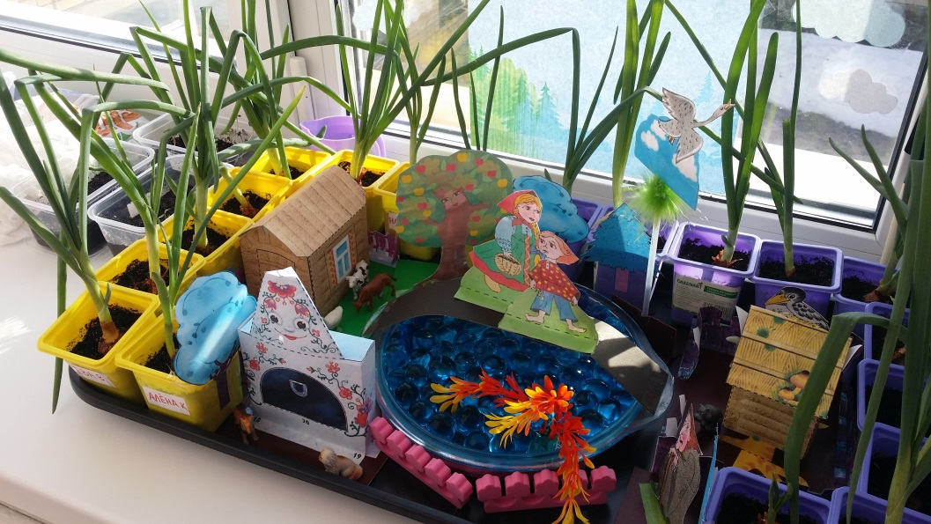
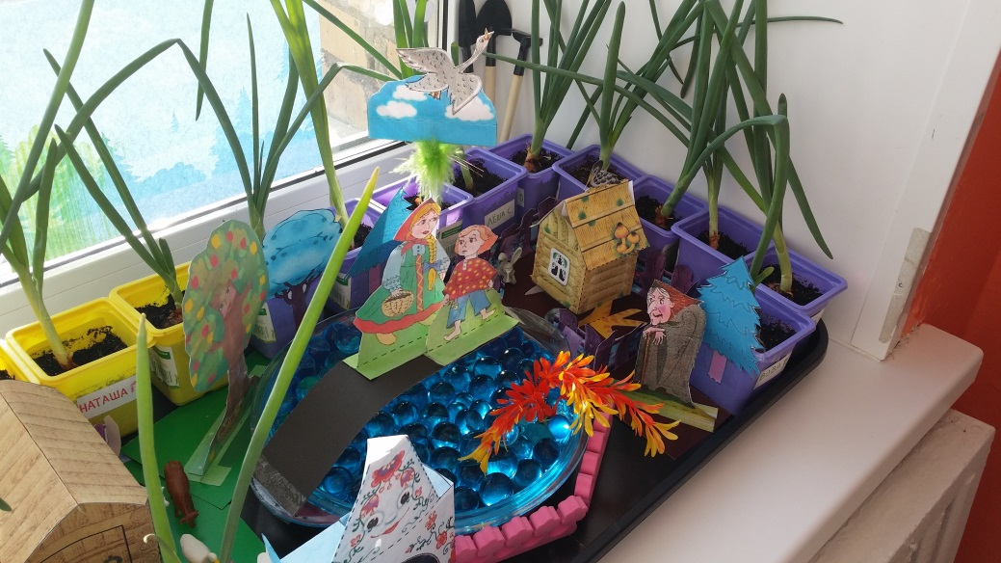
3 ЭТАП – заключительный.

Slide 26
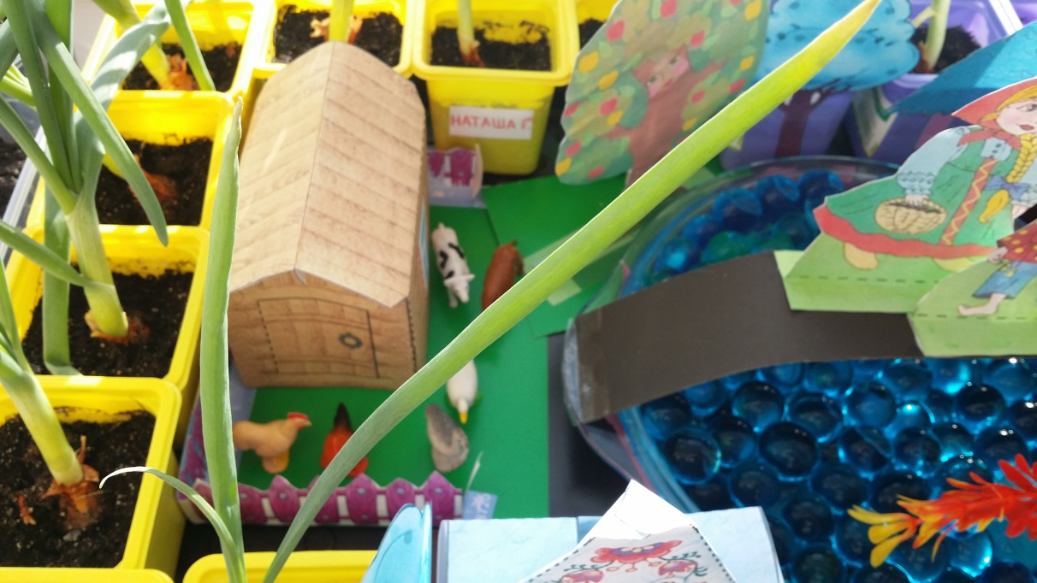
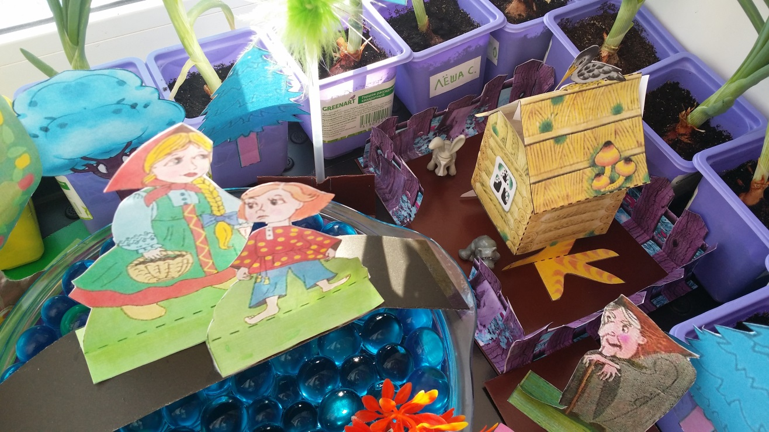

Slide 27
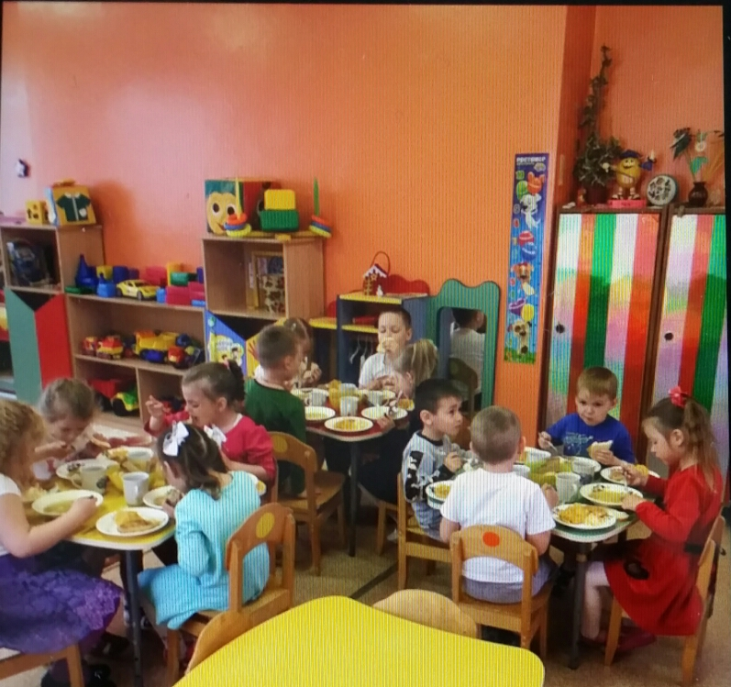

Slide 28
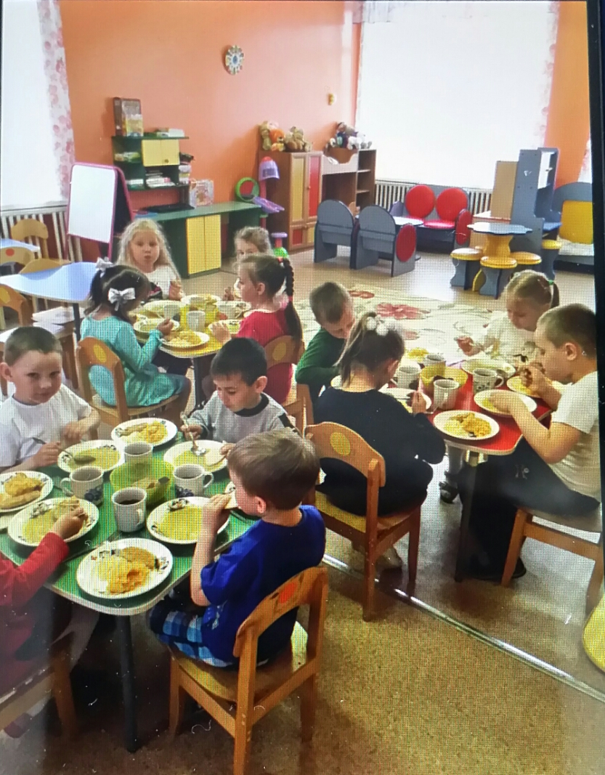

Slide 29
РЕЗУЛЬТАТ
По реализации проекта «Огород на подоконнике»
были получены следующие результаты:
Дети познакомились с дикорастущими и культурными растениями.
У детей формируется интерес к опытнической и исследовательской деятельности по выращиванию культурных растений в комнатных условиях.
В результате практической и опытнической деятельности дети получили необходимые условия для роста растений.
Дети увидели многообразие посевного материала.
Дети стали бережнее относиться к растительному миру.
В группе был создан огород на подоконнике. Дети стали более уважительно относиться к труду.
Наблюдение за растениями были зафиксированы в дневнике наблюдений.
Родители приняли активное участие в проекте «Огород на окне».

Slide 30
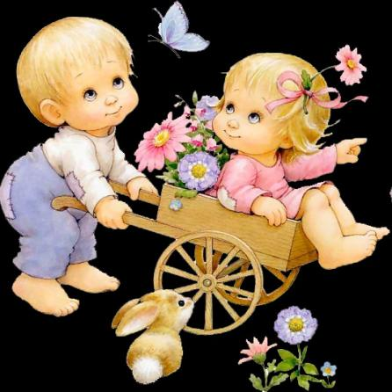
СПАСИБО ЗА
ВНИМАНИЕ!

